Slide 1
디지털영상처리 Homework #4
맨 뒷페이지에 복사에 편하도록
전체코드 존재
학번:
20193148
성명:
황진주
Gray Level 영상에 대해 Histogram Equalization(히스토그램 평활화) 함수를 Python 코드로 직접 구현해봅니다. ( 구현 방법은 아래 Case1 ~ Case3 선택합니다. 단, Case1을 제외한 Case2 & Case3 는 라인별로 주석을 첨가하여 제출합니다.)
(Case1) 알고리즘을 이해하고 직접 Python 코드를 작성하여 제출
(Case2) 각종 API 의 함수 원본 코드를 따라가 복사하고 수정을 거쳐 제출
(Case3) 인터넷에 누군가 작성해 놓은 Python 코드를 복사하고 수정을 거쳐 제출
(Case2, Case3) 주석 작성 예
def make_histogram(img): # 히스토그램을 만드는 함수
histogram = np.zeros(256, dtype=int) # 밝기 레벨별 저장 변수 정의, 0로 초기화
for i in range(img.size):
histogram[img[i]] += 1 # 영상의 화소를 보며 밝기 레벨별 개수를 계산
return histogram # 결과 히스토그램 반환
import numpy as np
import matplotlib.pylab as pylab
import matplotlib.image as mpimg
# Normalized histogram을 위한 확률 분포 함수
def imhist(im):
# 이미지의 행, 열 크기값 저장
m, n = im.shape
# 연산의 전체 영역 지정
h = [0.0] * 256
# 전체 픽셀을 돌며 특정 밝기값(rk)을 갖는 수(nk)를 구하는 과정
for i in range(m):
for j in range(n):
h[im[i, j]]+=1 # 밝기값을 인덱스로 사용해 빈도 값 증가
# pr(rk) = nk / M*N , 전체 값을 표준화 함으로 0~1의 값을 갖도록 함
return np.array(h)/(m*n)
# 누적분포함수(CDF)를 구하는 함수
def cumsum(h):
# 리스트의 끝까지 확률분포 값을 더해 누적분포합을 반환
return [sum(h[:i+1]) for i in range(len(h))]

Slide 2
# 히스토그램 평활화 함수
def histeq(im):
# 히스토그램 계산을 통한 PDF값 생성
h = imhist(im)
# 누적 분포함수(CDF)를 배열에 담음
cdf = np.array(cumsum(h))
# 수식(T(r))을 통해 히스토그램 변환 값(s)을 찾는다.
# 최근접 상수로 변환하기 위한 정수화도 포함한다.
sk = np.uint8(255 * cdf)
# PDF 행렬 크기를 s1, s2에 담는다.
s1, s2 = im.shape
# 0으로 가득 채운 배열 생성
Y = np.zeros_like(im)
# 전체 픽셀을 돌며 CDF를 이용한 히스토그램 매칭값 저장
for i in range(0, s1):
for j in range(0, s2):
# 평활화 한 값과 원본이미지가 매칭되는 지점을 저장
Y[i, j] = sk[im[i, j]] #
# 변환값을 적용한 히스토그램을 H에 저장한다
H = imhist(Y)
# 변환 이미지, 원본 히스토그램, 변환 히스토그램, 변환함수를 반환한다.
return Y , h, H, sk
#이미지를 불러오고 255크기로 맵핑을 해준뒤 정수화 시킨다.
img = np.uint8(mpimg.imread('./images/beans_g.png')*255.0)
# R, G, B, A 채널에 대해 grayscale로 변환한다.
img = np.uint8((0.2126* img[:,:,0]) + \
np.uint8(0.7152 * img[:,:,1]) +\
np.uint8(0.0722 * img[:,:,2]))
# 변환 이미지, 원본 히스토그램, 변환 히스토그램, 변환함수를 반환한다.
new_img, h, new_h, sk = histeq(img)
# 원본 이미지를 보여준다.
pylab.subplot(121) # 위치설정
pylab.title('original image') # 제목표기
# 출력값이 현재 데이터와 맞도록 vmin, vmax를 이용해 값 범위 조정 후 출력
pylab.imshow(img, cmap='gray', vmin=0, vmax=255), pylab.axis('off')
# 평활화 이미지를 보여준다.
pylab.subplot(122) # 위치설정
pylab.title('equalized image') # 제목표기
# 출력값이 현재 데이터와 맞도록 vmin, vmax를 이용해 값 범위 조정 후 출력
pylab.imshow(new_img, cmap='gray', vmin=0, vmax=255), pylab.axis('off')

Slide 3
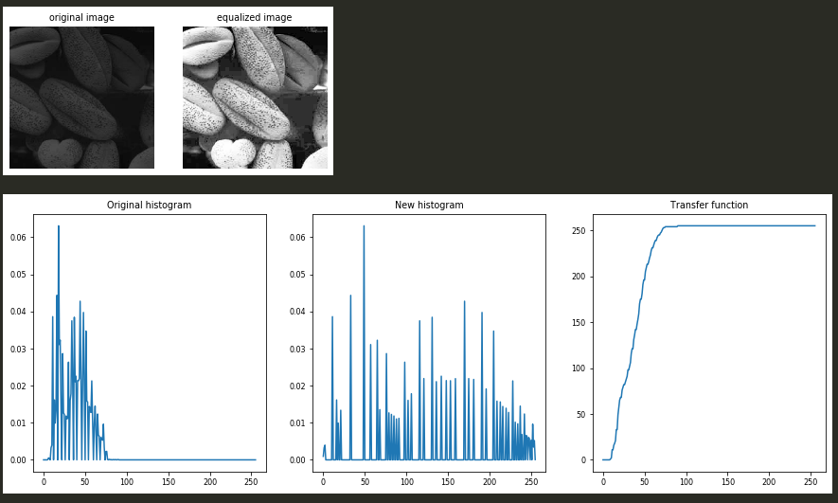
fig = pylab.figure(figsize=(15, 5)) # 출력 사이즈 설정
fig.add_subplot(131) # 위치설정
pylab.plot(h) # 원본 그래프 그리기
pylab.title('Original histogram') # 제목표기
fig.add_subplot(132) # 위치설정
pylab.plot(new_h) # 평활화 그래프 그리기
pylab.title('New histogram') # 제목표기
fig.add_subplot(133) # 위치설정
pylab.plot(sk) # CDF 그래프 그리기
pylab.title('Transfer function') # 제목표기
pylab.show() # 그리기

Slide 4
import numpy as np
import matplotlib.pylab as pylab
import matplotlib.image as mpimg
# Normalized histogram을 위한 확률 분포 함수
def imhist(im):
# 이미지의 행, 열 크기값 저장
m, n = im.shape
# 연산의 전체 영역 지정
h = [0.0] * 256
# 전체 픽셀을 돌며 특정 밝기값(rk)을 갖는 수(nk)를 구하는 과정
for i in range(m):
for j in range(n):
h[im[i, j]]+=1 # 밝기값을 인덱스로 사용해 빈도 값 증가
# pr(rk) = nk / M*N , 전체 값을 표준화 함으로 0~1의 값을 갖도록 함
return np.array(h)/(m*n)
# 누적분포함수(CDF)를 구하는 함수
def cumsum(h):
# 리스트의 끝까지 확률분포 값을 더해 누적분포합을 반환
return [sum(h[:i+1]) for i in range(len(h))]
# 히스토그램 평활화 함수
def histeq(im):
# 히스토그램 계산을 통한 PDF값 생성
h = imhist(im)
# 누적 분포함수(CDF)를 배열에 담음
cdf = np.array(cumsum(h))
# 수식(T(r))을 통해 히스토그램 변환 값(s)을 찾는다.
# 최근접 상수로 변환하기 위한 정수화도 포함한다.
sk = np.uint8(255 * cdf)
# PDF 행렬 크기를 s1, s2에 담는다.
s1, s2 = im.shape
# 0으로 가득 채운 배열 생성
Y = np.zeros_like(im)
# 전체 픽셀을 돌며 CDF를 이용한 히스토그램 매칭값 저장
for i in range(0, s1):
for j in range(0, s2):
# 평활화 한 값과 원본이미지가 매칭되는 지점을 저장
Y[i, j] = sk[im[i, j]] #
# 변환값을 적용한 히스토그램을 H에 저장한다
H = imhist(Y)
# 변환 이미지, 원본 히스토그램, 변환 히스토그램, 변환함수를 반환한다.
return Y , h, H, sk
#이미지를 불러오고 255크기로 맵핑을 해준뒤 정수화 시킨다.
img = np.uint8(mpimg.imread('./images/beans_g.png')*255.0)
# R, G, B, A 채널에 대해 grayscale로 변환한다.
img = np.uint8((0.2126* img[:,:,0]) + \
np.uint8(0.7152 * img[:,:,1]) +\
np.uint8(0.0722 * img[:,:,2]))
# 변환 이미지, 원본 히스토그램, 변환 히스토그램, 변환함수를 반환한다.
new_img, h, new_h, sk = histeq(img)
# 원본 이미지를 보여준다.
pylab.subplot(121) # 위치설정
pylab.title('original image') # 제목표기
# 출력값이 현재 데이터와 맞도록 vmin, vmax를 이용해 값 범위 조정 후 출력
pylab.imshow(img, cmap='gray', vmin=0, vmax=255), pylab.axis('off')
# 평활화 이미지를 보여준다.
pylab.subplot(122) # 위치설정
pylab.title('equalized image') # 제목표기
# 출력값이 현재 데이터와 맞도록 vmin, vmax를 이용해 값 범위 조정 후 출력
pylab.imshow(new_img, cmap='gray', vmin=0, vmax=255), pylab.axis('off')
fig = pylab.figure(figsize=(15, 5)) # 출력 사이즈 설정
fig.add_subplot(131) # 위치설정
pylab.plot(h) # 원본 그래프 그리기
pylab.title('Original histogram') # 제목표기
fig.add_subplot(132) # 위치설정
pylab.plot(new_h) # 평활화 그래프 그리기
pylab.title('New histogram') # 제목표기
fig.add_subplot(133) # 위치설정
pylab.plot(sk) # CDF 그래프 그리기
pylab.title('Transfer function') # 제목표기
pylab.show() # 그리기

